Slide 1

2. KONU: BİR EŞ OLARAK HZ. MUHAMMED (S.A.V.)
3. KONU: BİR BABA OLARAK HZ. MUHAMMED (S.A.V.)
4. KONU: BİR DEDE OLARAK HZ. MUHAMMED (S.A.V.)
5. KONU: HZ. MUHAMMED (S.A.V.) VE AİLESİNİN ÖRNEK DAVRANIŞLARI

Slide 2


2. KONU: BİR EŞ OLARAK HZ. MUHAMMED (S.A.V.)
• Hz. Muhammed (s.a.v.) eşine karşı dama sevgi ve saygı göstermiş, herkesin bu konuda duyarlı olması gerektiğini de bildirmiştir.
"Müminlerin iman bakımından en olgun olanları, ahlakı en iyi olanlarıdır. Sizin en hayırlılarınız da hanımlarına karşı en iyi davrananınızdır."
(Hadis)
• O, kendi ihtiyaçlarını kendisi karşılamış, eşine emirler vererek onu zora sokmaktan uzak durmuştur . Ağır işleri her zaman kendisi üstlenmiş, eşine yardım etmekten asla kaçınmamıştır.
Bu içeriklerin daha fazlasına GÜNAY YAYINLARI Bumerang Konu Anlatımlı Din Kültürü ve Ahlak Bilgisi kitabından ulaşabilirsiniz.

Slide 3
2. KONU: BİR EŞ OLARAK HZ. MUHAMMED (S.A.V.)
• Hz. Hatice (r.a.) de ona karşı sevgi ve saygı göstermiş, ilk vahiy geldiğinde Hz. Muhammed’e (s.a.v.) ilk inanan kimse olmuş ve hayatı boyunca ona destek vermiştir
"Yüce Allah bana Hatice’den daha hayırlı bir eş vermemiştir. Bütün insanlar bana inanmazken o bana inandı. Herkes beni yalanlarken o beni doğruladı. İnsanlar yardımlarını benden esirgediklerinde o bana malıyla destek oldu."
(Hadis)
Bu içeriklerin daha fazlasına GÜNAY YAYINLARI Bumerang Konu Anlatımlı Din Kültürü ve Ahlak Bilgisi kitabından ulaşabilirsiniz.

Slide 4
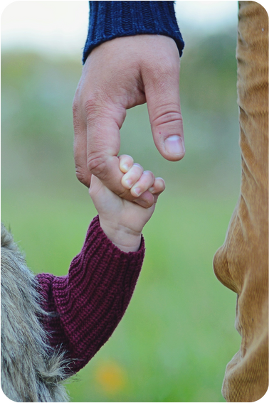
3. KONU: BİR BABA OLARAK HZ. MUHAMMED (S.A.V.)
• Hz. Muhammed (s.a.v.) çocukları ile her zaman yakından ilgilenmiş, onlara her zaman merhamet ve şefkatle yaklaşmıştır.
• Kız çocuklarına değer verilmeyen Cahiliye toplumunda kız çocuklarını omzuna alarak Mekke sokaklarında gezdirmiş, tüm insanlara bu konuda örnek olmuştur.
• Her zaman çocuklarının fikirlerini önemsemiş, kızı Hz. Fatıma’yı (r.a.) evlendirmeden önce onayını almıştır. Bütün çocuklarına ayrım yapmaksızın sevgi göstermiş, “…Allah’tan korkun, çocuklarınız hususunda adaletli olun! olun!” buyurarak bu konuda bizlere de tavsiyede bulunmuştur.
Bu içeriklerin daha fazlasına GÜNAY YAYINLARI Bumerang Konu Anlatımlı Din Kültürü ve Ahlak Bilgisi kitabından ulaşabilirsiniz.

Slide 5

4. KONU: BİR DEDE OLARAK HZ. MUHAMMED (S.A.V.)
• Hz. Muhammed (s.a.v.) torunlarına da çocuklarına gösterdiği gibi sevgi göstermiş, onların terbiyesi için büyük çaba harcamıştır.
• Kızı Zeynep’ten dünyaya gelen torunu Ümame kucağında olduğu hâlde namaz kılmış, ayağa kalktığı zaman onu kucağına almış, secdeye giderken de düşmesin diye nazikçe yere bırakmıştır.
Bu içeriklerin daha fazlasına GÜNAY YAYINLARI Bumerang Konu Anlatımlı Din Kültürü ve Ahlak Bilgisi kitabından ulaşabilirsiniz.

Slide 6

4. KONU: BİR DEDE OLARAK HZ. MUHAMMED (S.A.V.)
• Hz. Hasan (r.a.) ve Hz. Hüseyin (r.a.) de o namaz kılarken gelip onun sırtına binmişler, onlara da aynı şekilde namazı bitene kadar müsaade etmiştir.
• O sadece kendi torunlarına karşı değil diğer çocuklara karşı da şefkatle yaklaşmış, Ebu Umeyr’in serçesi öldüğünde Umeyr’i ziyaret etmiş ve şakalaşarak onu teselli etmiştir.
Bu içeriklerin daha fazlasına GÜNAY YAYINLARI Bumerang Konu Anlatımlı Din Kültürü ve Ahlak Bilgisi kitabından ulaşabilirsiniz.

Slide 7
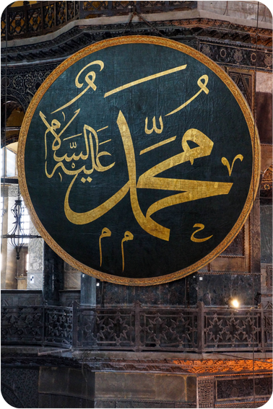
5. KONU: HZ. MUHAMMED (S.A.V.) VE AİLESİNİN ÖRNEK DAVRANIŞLARI
• Onun ailesinde mutluluklar ve üzüntüler paylaşılmış, düğün ve bayramlar sevinçle karşılanmış, üzüntülü durumlarda ise tüm aile bireyleri birbirlerine destek olmuştur.
• Onun ailesinde akrabalık v e komşuluk ilişkilerine çok önem verilmiş, akrabaların yakından ilgilenilmiş ve onların sorunlarına çözüm bulmaya çalışılmıştır.
Bu içeriklerin daha fazlasına GÜNAY YAYINLARI Bumerang Konu Anlatımlı Din Kültürü ve Ahlak Bilgisi kitabından ulaşabilirsiniz.

Slide 8
5. KONU: HZ. MUHAMMED (S.A.V.) VE AİLESİNİN ÖRNEK DAVRANIŞLARI
• Onun ailesinde yetimler ve yoksullar gözetilmiş, maddi ve manevi sıkıntı yaşayan insanların ihtiyaçları titizlikle karşılanmaya çalışılmıştır.
• Eve gelen misafirler en iyi şekilde ağırlanmış, misafirlerin rahat edebilmeleri için gereken tüm imkânlar sağlanmaya çalışılmıştır.
• Hz. Muhammed (s.a.v.) ve ailesi Allah’ın (c.c.) verdiği nimetleri kendilerine yetecek kadar kullanmış ve eğer fazlalık varsa bu nimetleri yoksullara ve ihtiyaç sahiplerine dağıtmıştır.
Bu içeriklerin daha fazlasına GÜNAY YAYINLARI Bumerang Konu Anlatımlı Din Kültürü ve Ahlak Bilgisi kitabından ulaşabilirsiniz.

Slide 9

2, 3, 4 VE 5. KONULARI İÇERMEKTEDİR.
Örnek
Ayet
"Andolsun, size kendi içinizden öyle bir peygamber gelmiştir ki, sizin sıkıntıya düşmeniz ona çok ağır gelir. O, size çok düşkün, mü’minlere karşı da çok şefkatli ve merhametlidir."
(Tevbe suresi, 128. ayet)
Bu içeriklerin daha fazlasına GÜNAY YAYINLARI Bumerang Konu Anlatımlı Din Kültürü ve Ahlak Bilgisi kitabından ulaşabilirsiniz.

Slide 10
2, 3, 4 VE 5. KONULARI İÇERMEKTEDİR.
Ayetin
Yorumu
• Hz. Muhammed (s.a.v.) Müslümanların iyiliğini istemiştir.
• Hz. Muhammed (s.a.v.) insanlar üzüldüğü zaman üzülmüş, onlara destek olmuştur.
• Hz. Muhammed (s.a.v.) insanlara sevgi ve merhamet ile yaklaşmış bir peygamberdir.
Bu içeriklerin daha fazlasına GÜNAY YAYINLARI Bumerang Konu Anlatımlı Din Kültürü ve Ahlak Bilgisi kitabından ulaşabilirsiniz.

Slide 11

2, 3, 4 VE 5. KONULARI İÇERMEKTEDİR.
Bumerang / 4. Ünite / Kavratan Testler 2 / Soru 1
Eşlerin her zaman birbirine destek olması gerekmektedir. Bunun en güzel örneğini de yine Peygamberimiz ve ailesi göstermiştir. Peygamberimiz ilk vahiy geldiğinde durumu eşine anlatmış, eşi de kendisinin çok iyi bir kimse olduğunu dile getirerek peygamberimizi teselli etmiştir.
Bu parçada, Hz. Muhammed (s.a.v.) ve ailesinin hangi yönü vurgulanmıştır?
Birbirlerinin her zaman destekçisi olmaları
B) Sevgi ve saygı ortamını oluşturdukları
C) İslam dinini en güzel şekilde yaymaları
D) Affetmeye güzel örnek oluşturmaları
Bu içeriklerin daha fazlasına GÜNAY YAYINLARI Bumerang Konu Anlatımlı Din Kültürü ve Ahlak Bilgisi kitabından ulaşabilirsiniz.

Slide 12
2, 3, 4 VE 5. KONULARI İÇERMEKTEDİR.
Bumerang / 4. Ünite / Kavratan Testler 2 / Soru 6
Ailelerin, çocukları üzerinde hakları bulunmaktadır. Bu sebeple Peygamberimiz çocuklarına karşı son derece hassas ve dikkatli olmuştur.
Bu haklar arasında;
I. Eğitim almasını sağlamak
II. İhtiyaçlarını gidermek
III. Sevgi ve ilgi göstermek
maddelerinden hangilerinin olduğu söylenebilir?
Yalnız I B) I ve II
C) II ve III D) I, II ve III
Bu içeriklerin daha fazlasına GÜNAY YAYINLARI Bumerang Konu Anlatımlı Din Kültürü ve Ahlak Bilgisi kitabından ulaşabilirsiniz.

Slide 13
2, 3, 4 VE 5. KONULARI İÇERMEKTEDİR.
Bumerang / 4. Ünite / Kavratan Testler 3 / Soru 4
Günümüzün büyük problemlerinden bir tanesi de ihtiyaç fazlası malların alınması ve bunların kullanılmadan rafa kaldırılmasıdır. İhtiyacımızı karşılamak yerine, bundan daha fazlasını kullanmaya çalışmak, hatta fazla olan malların çöpe atılması dinen yasaklanmış bir durumdur. Bu sebeple Hz. Muhammed (s.a.v.) ve ailesi bu konuya dikkat etmiş, insanlara da örnek olmuştur.
Bu metin Hz. Muhammed (s.a.v.) ve ailesinin örnek davranışlarından hangisi ile ilişkilendirilir?
A) Mutluluk ve üzüntüler paylaşılırdı.
B) İsraftan kaçınılırdı.
C) İnsanlara değer verilirdi.
D) Komşuluk ilişkilerine dikkat edilirdi.
Bu içeriklerin daha fazlasına GÜNAY YAYINLARI Bumerang Konu Anlatımlı Din Kültürü ve Ahlak Bilgisi kitabından ulaşabilirsiniz.

Slide 14
2, 3, 4 VE 5. KONULARI İÇERMEKTEDİR.
Aşağıda verilen cümlelerdeki noktalı yerlere uygun kelimeleri yazınız.
• Hz. Muhammed (s.a.v.) ilk vahiy geldiğinde eşi ……………………… anlatmıştır.
• ……………..……... ve ………………….…… Hz. Fatıma (r.a.) ve Hz. Ali'nin (r.a.) çocuklarıdır.
• Hz. Muhammed (s.a.v.) ve ailesi gereksiz harcamalardan uzak durmuşlar ve …………. uzak durmuşlardır.
• Hz. Muhammed (s.a.v.) ve ailesi evlerine gelen misafirlere karşı son derece ………... davranmışlar, gelenlere bol ve güzel ikramlarda bulunmuşlardır.
Hz. Hatice'ye (r.a.)
Hz. Hasan (r.a.v)
Hz. Hüseyin (r.a.)
israftan
cömert
Bu içeriklerin daha fazlasına GÜNAY YAYINLARI Bumerang Konu Anlatımlı Din Kültürü ve Ahlak Bilgisi kitabından ulaşabilirsiniz.

Slide 15

1. KONU: HZ. MUHAMMED'İN (S.A.V.) DOĞDUĞU ÇEVRE
Aşağıdaki kavramları Sözcük Avı bulmacasından bulunuz.
M | İ | C | E | R | A | D | E | D | E
E | H | B | B | E | B | E | Ş | İ | K
R | S | A | Y | G | I | S | L | I | K
H | K | B | Ü | Y | A | I | S | L | A
A | Z | A | Ş | S | G | N | U | T | Ö
M | C | Ö | M | E | R | T | L | İ | K
E | Z | Y | I | V | A | O | U | L | E
T | E | K | A | G | Ç | R | K | K | D
B | O | R | D | İ | Y | U | Ş | İ | İ
B | E | D | İ | R | H | N | D | E | K
BABA
EŞ
TORUN
CÖMERTLİK
MERHAMET
SEVGİ
DEDE
SAYGI
Bu içeriklerin daha fazlasına GÜNAY YAYINLARI Bumerang Konu Anlatımlı Din Kültürü ve Ahlak Bilgisi kitabından ulaşabilirsiniz.

Slide 16

1. KONU: HZ. MUHAMMED'İN (S.A.V.) DOĞDUĞU ÇEVRE
Aşağıdaki tanımların karşılığı olan kavramları sırasıyla söyleyiniz.
1
Hz. Muhammed'in (s.a.v.) çocuklara şefkatle yaklaşması
5
Tutumlu olmak
2
Hz. Muhammed’in (s.a.v.) kibirden uzak durması
6
Yardımseverlik
3
Hz. Muhammed'in (s.a.v.) kızı
1
Merhamet
4
Hz. Hasan (r.a.) ve Hz. Hüseyin'in (r.a.) ebeveynlerinden biri
4
Hz. Fatıma r.a.)
5
Hz. Muhammed (s.a.v.) ve ailesinin savurganlıktan uzak durması
2
Tevazu
6
Hz. Muhammed'in (s.a.v.) eşine ev işlerinde destek olması
3
Zeynep
Bu içeriklerin daha fazlasına GÜNAY YAYINLARI Bumerang Konu Anlatımlı Din Kültürü ve Ahlak Bilgisi kitabından ulaşabilirsiniz.

Slide 17
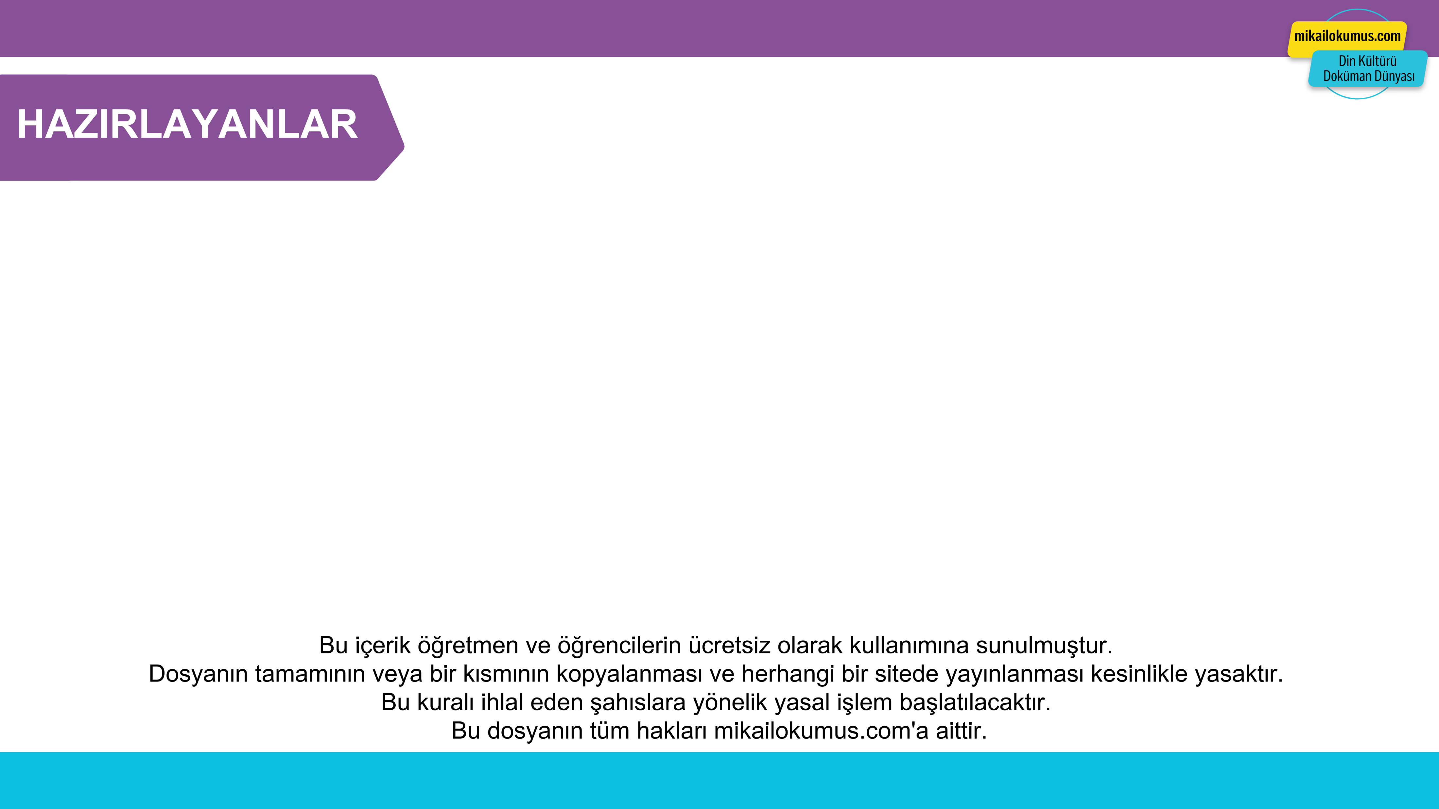

2, 3, 4 VE 5. KONULARI İÇERMEKTEDİR.
Mikail OKUMUŞ
Adem USTAOĞLU
Ekrem BALCI
Bu içeriklerin daha fazlasına GÜNAY YAYINLARI Bumerang Konu Anlatımlı Din Kültürü ve Ahlak Bilgisi kitabından ulaşabilirsiniz.

